Slide 1
Étrend
Idegi problémás , és gyengén látó embereknek .

Slide 2

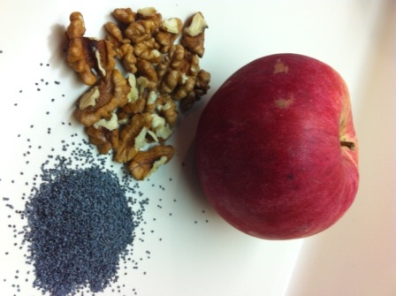
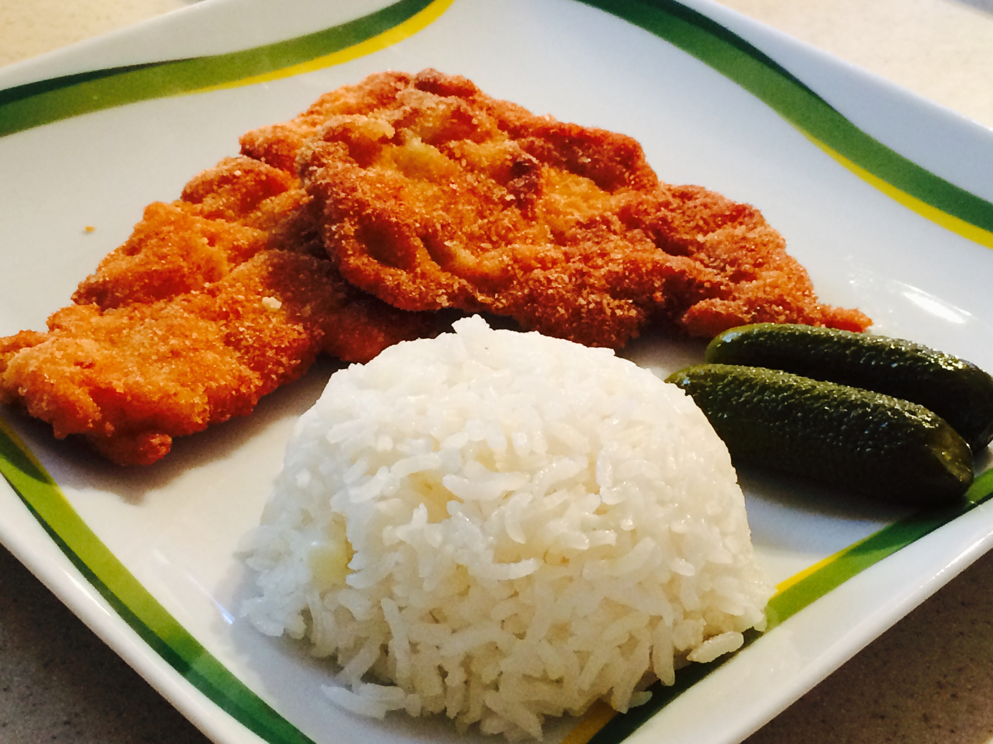

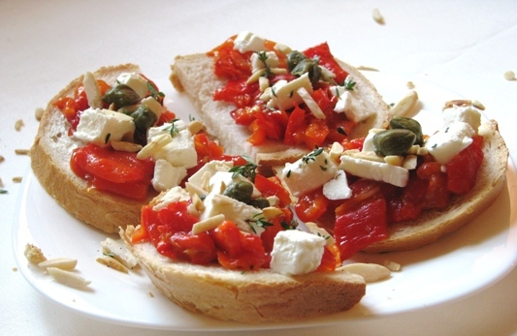
Hétfő
Reggeli : Joghurt
Tízórai : Alma
Ebéd : Rántotthús rizzsel
Uzsonna : Körte
Vacsora : Szendvics

Slide 3


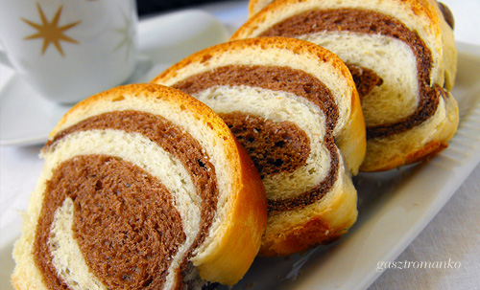

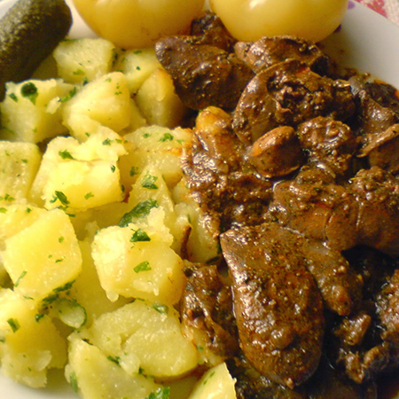
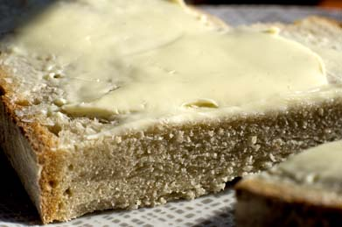
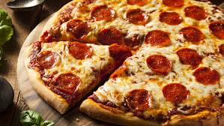
Kedd
Reggeli : Banán, kakaóval
Tízórai : Kalács, tejjel
Ebéd : Máj, burgonyával
Uzsonna : Vajas kenyér
Vacsora : Pizza

Slide 4

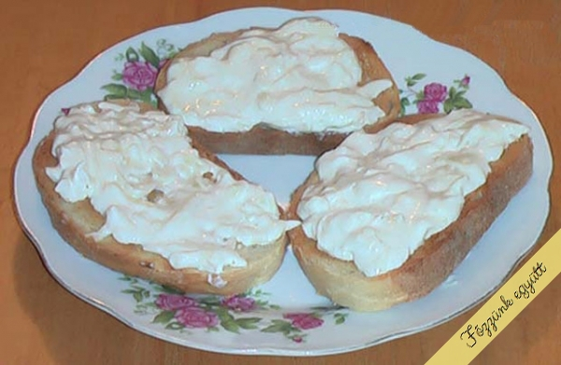
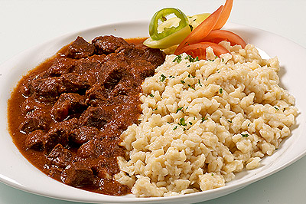
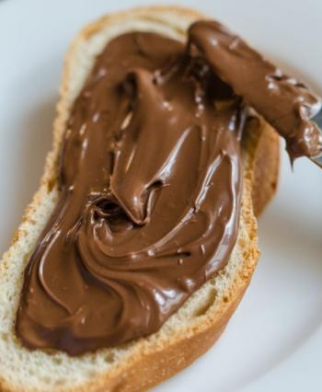
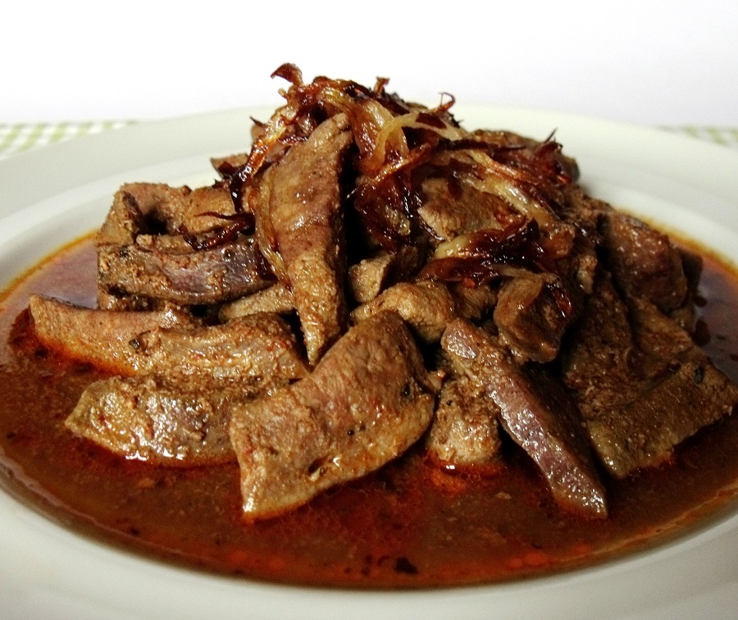
Szerda
Reggeli : Hal
Tízórai : Tejföl, kenyérrel
Ebéd: Pörkölt nokedlivel
Uzsonna: Nutellás kenyér
Vacsora: Máj

Slide 5
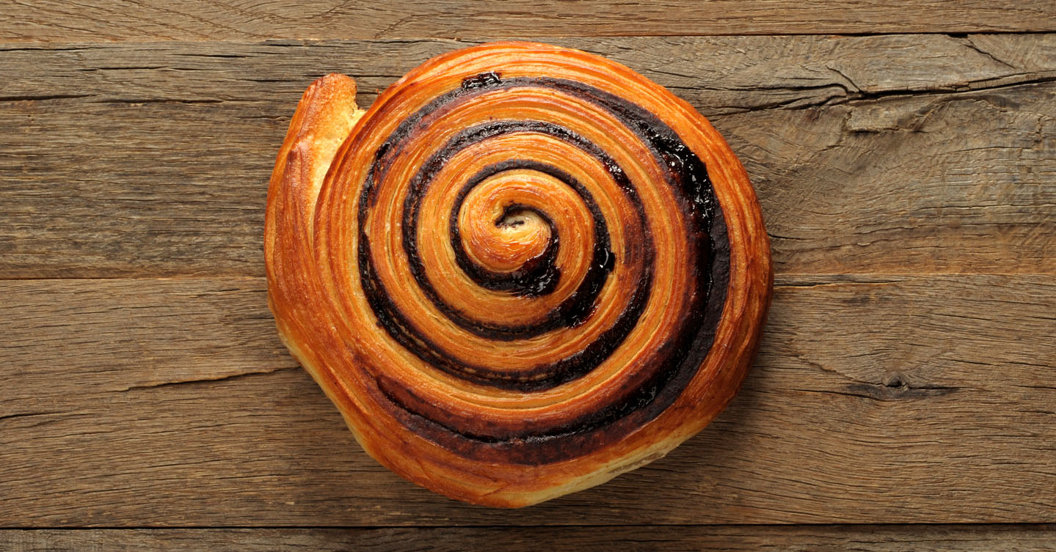
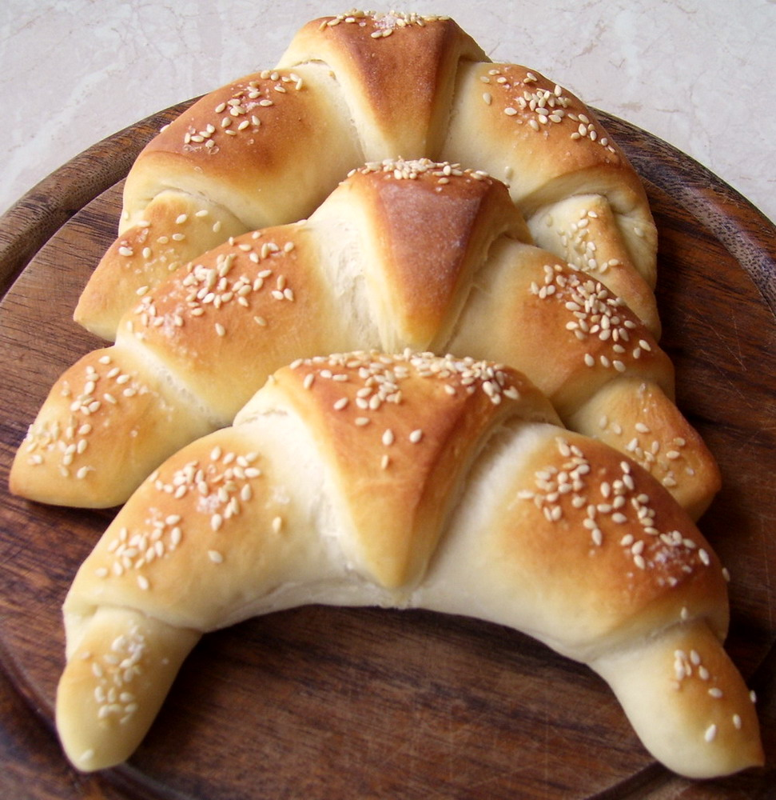

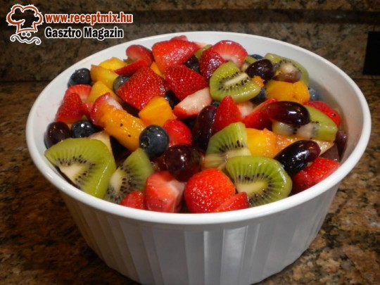
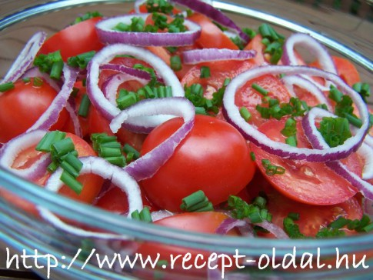
Csütörtök
Reggeli: Kakaóscsiga
Tízórai: Kifli
Ebéd: Rántott hal
Uzsonna: Gyümölcs saláta
Vacsora: Paradicsom saláta

Slide 6
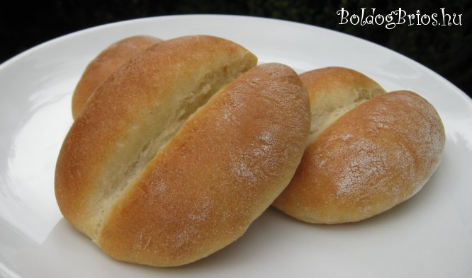
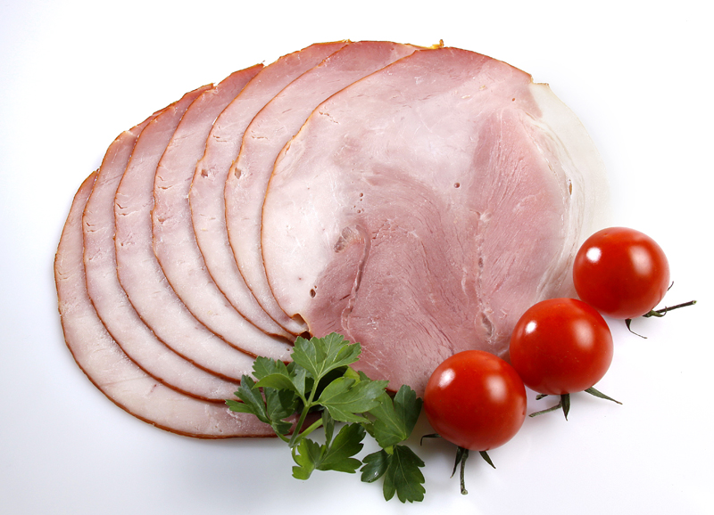
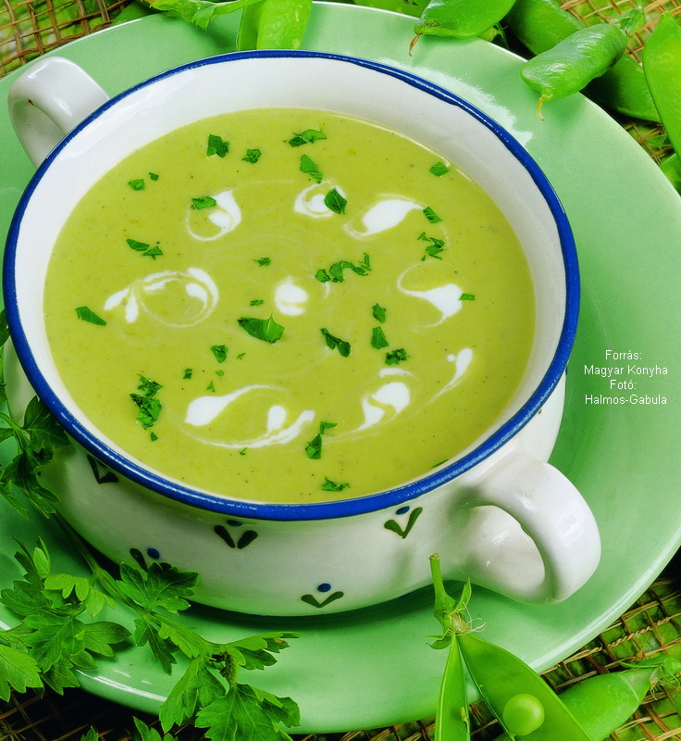
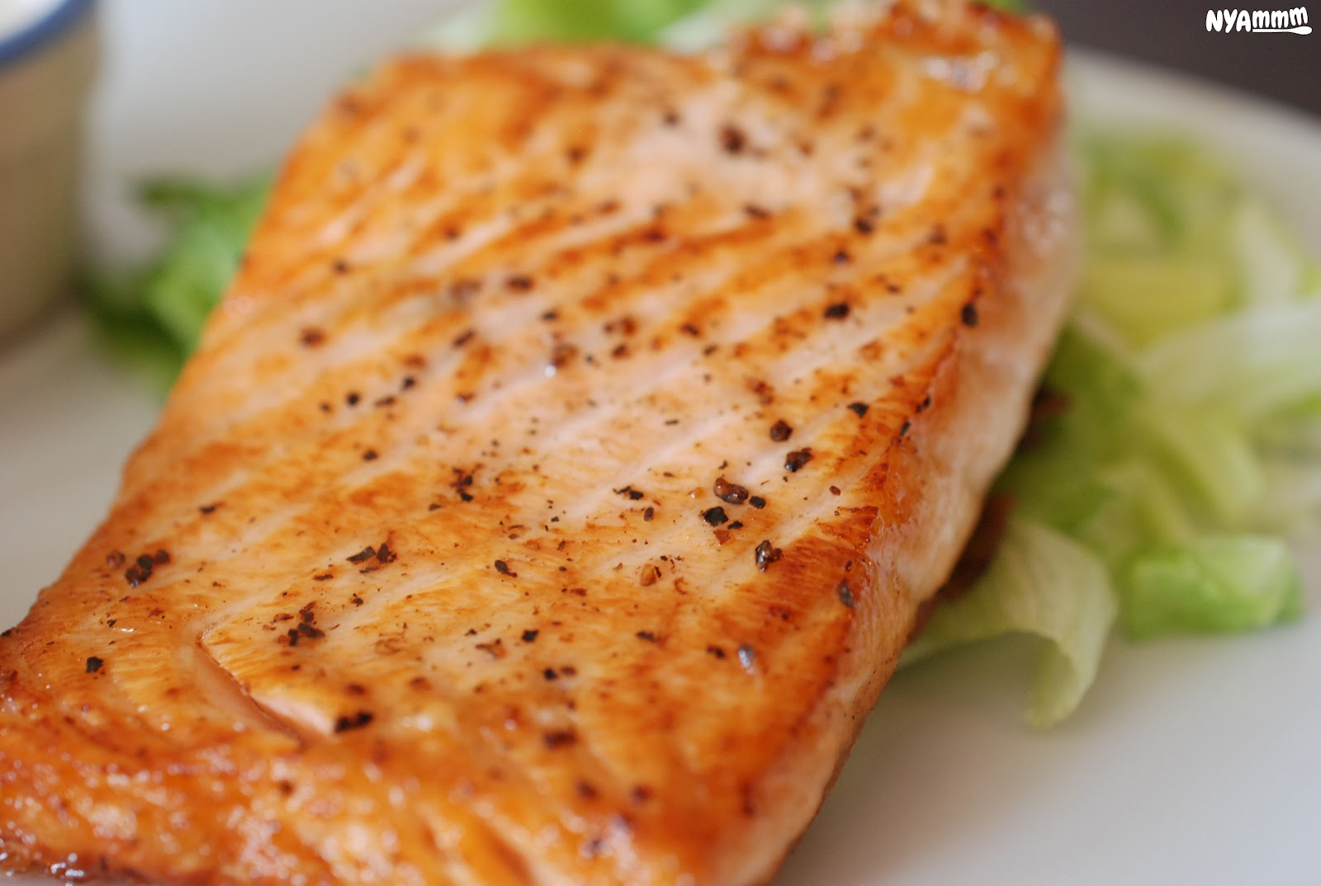
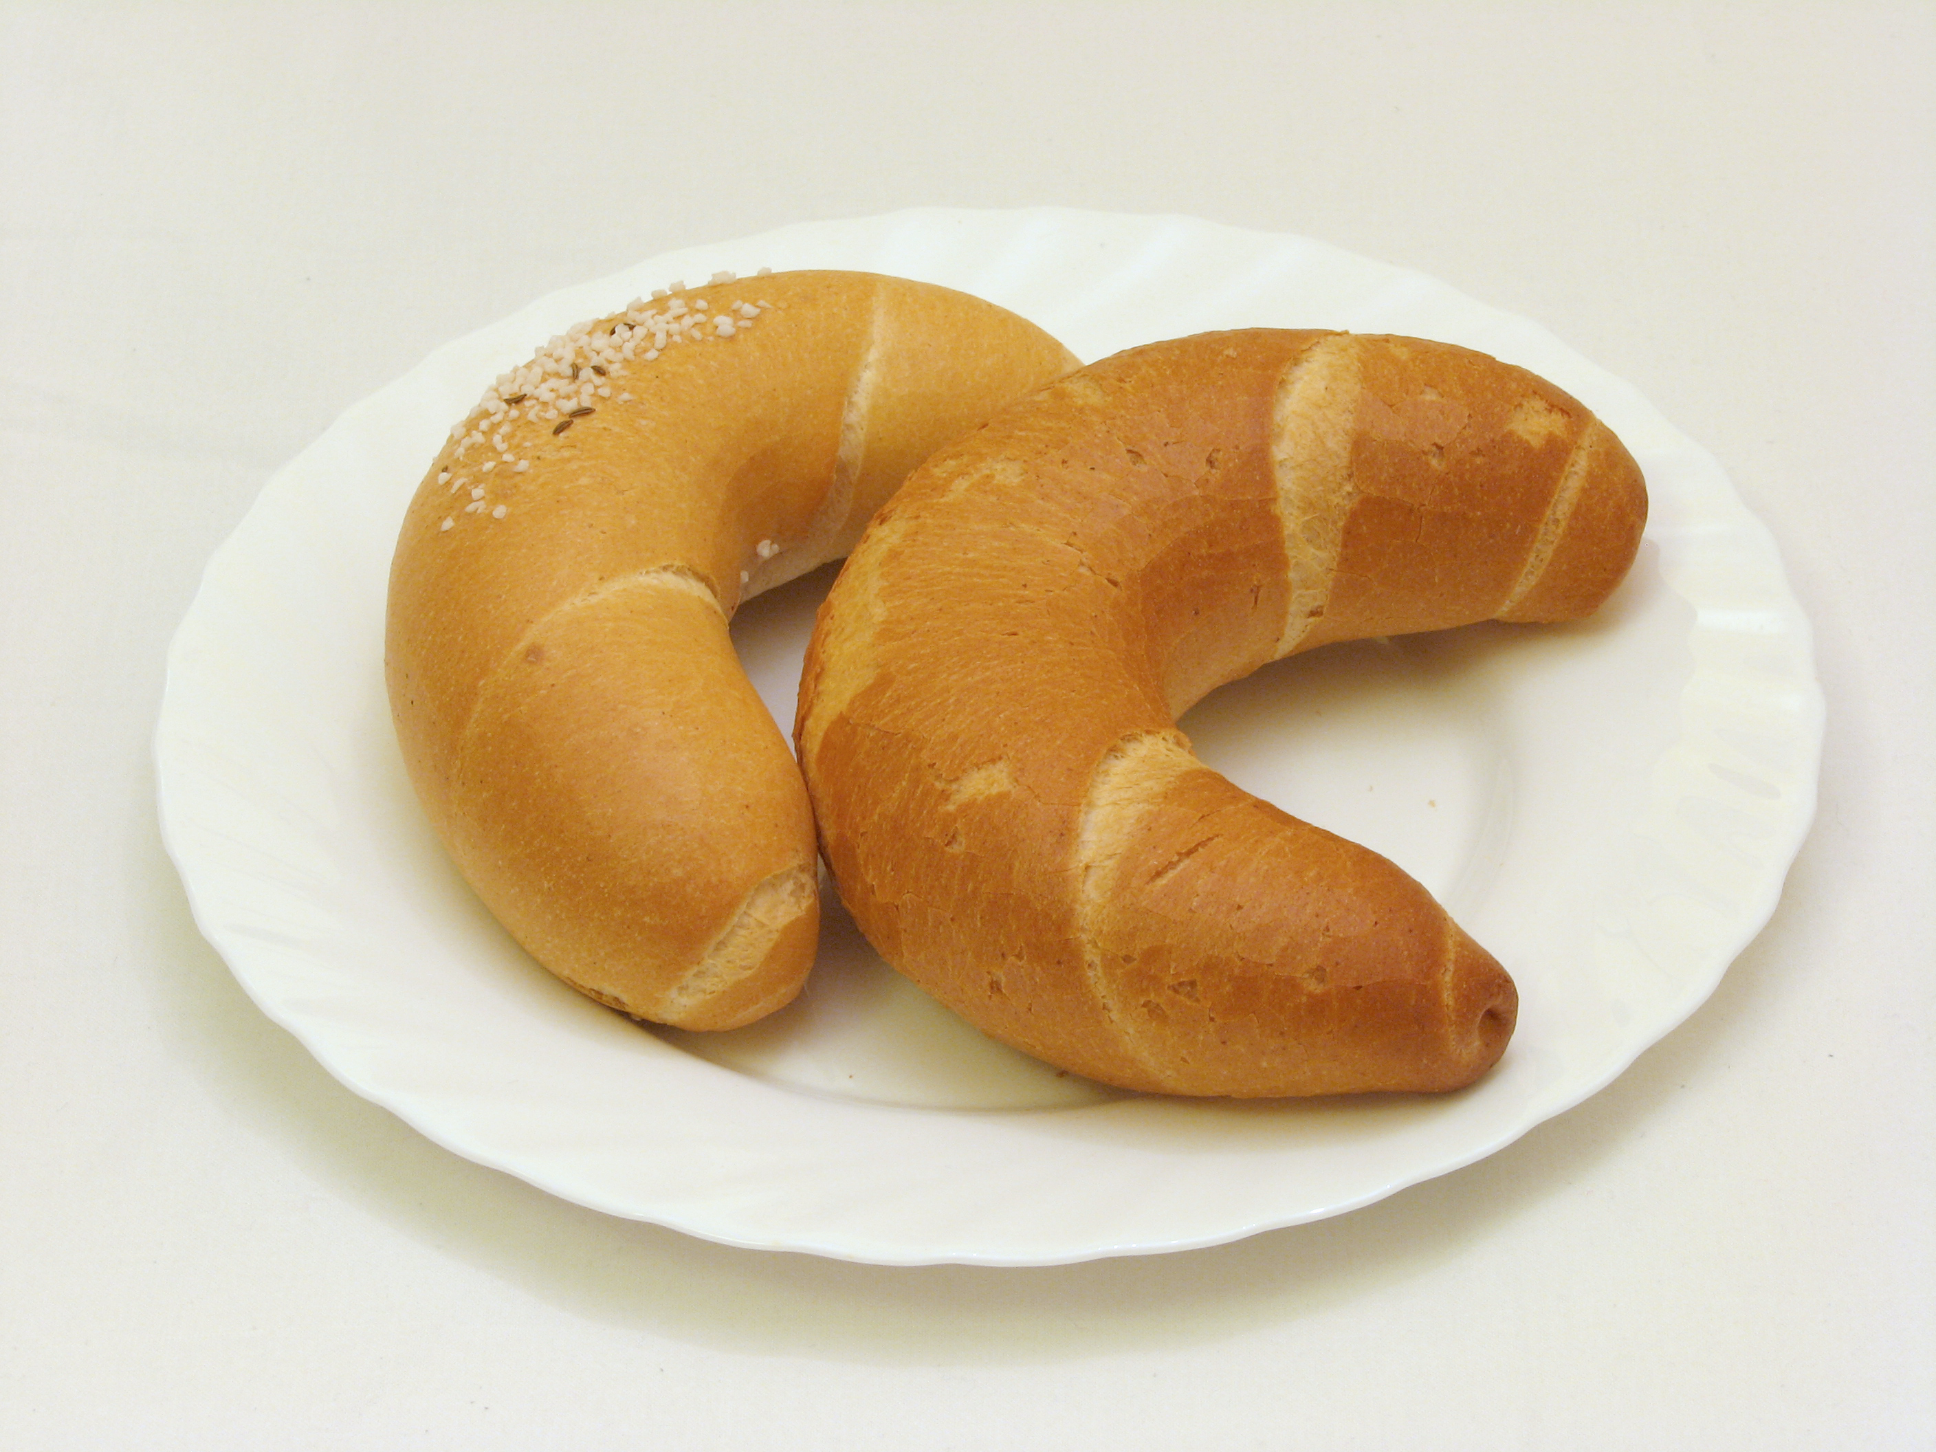
Péntek
Reggeli: Zsemle
Tízórai: Prágai sonka
Ebéd : Zöldborsó krémleves
Uzsonna : Lazac
Vacsora : Kifli

